Slide 1
Lenguaje y Comunicación COMPRENSIÓN LECTORA
Clase N°10
17- 03-2021
Tercero Básico
Profesora Pamela Orellana

Slide 2
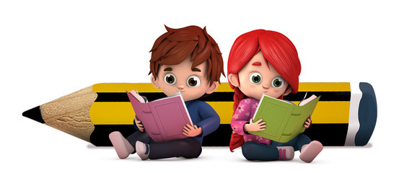
Ruta de aprendizaje
Objetivos
Revisión y Activación
Lectura
Análisis
Autoevaluación

Slide 3
Objetivo
Comprender un artículo informativo.

Slide 4
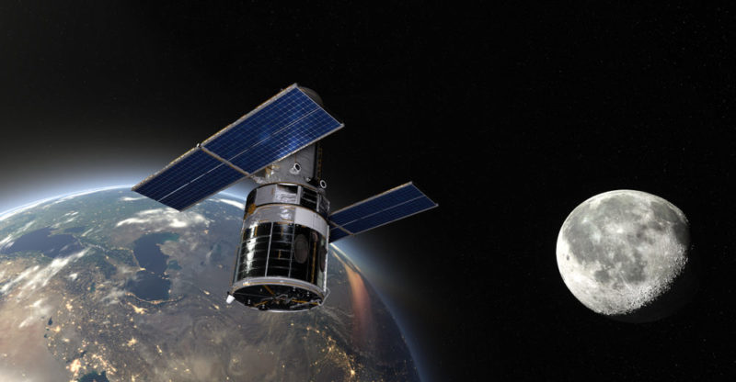
¿Cuál será el tema del texto que leeremos?

Slide 5
Los satélites
Los satélites son cuerpos que giran alrededor de los planetas. Hay dos clases de satélites: los naturales y los artificiales. Los satélites naturales son cuerpos celestes surgidos de residuos de polvo y materia espacial, el satélite natural de la Tierra es la Luna. Los satélites artificiales son creados por el ser humano con fines científicos y comerciales.
El primer satélite artificial fue el Sputnik, enviado al espacio por los soviéticos.
P
Á
R
R
A
F
O

Slide 6
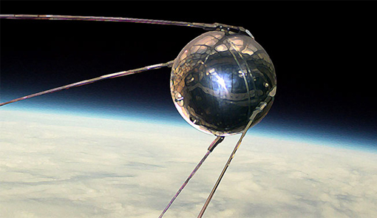
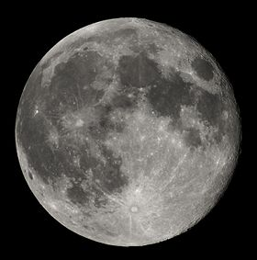
La Luna Sputnik

Slide 7
ACTIVIDAD
(cuaderno)
Tipo de texto | Artículo informativo
Propósito | Informar
¿De qué trata el texto? | De los satélites ..
¿Qué tipos de satélites hay? | Naturales y artificiales
¿Qué nos muestran las imágenes? | Luna (satélite natural) Sputnik (satélite artificial)

Slide 8
Autoevaluación
¿Qué debes hacer para mejorar la comprensión del texto?

Slide 9
Recuerda: Mantener el cuaderno al día y escribir con letra clara y ordenada. Aclarar tus dudas en la clase.

